Slide 1

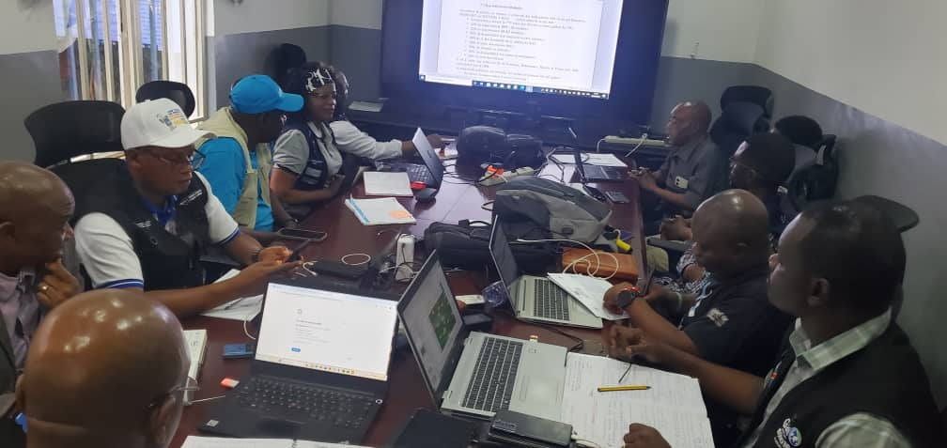
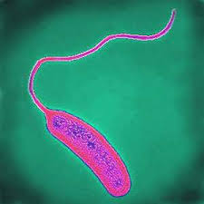
REPONSE A L’EPIDEMIE DE CHOLERA EN REPUBLIQUE DEMOCRATIQUE DU CONGO
Semaine épidémiologique 31
RAPPORT DE LA SITUATION AU 27 JUILLET 2025
Date de publication: 07 Août 2025
Période du 28 Juillet au 03 Août 2025

Slide 2
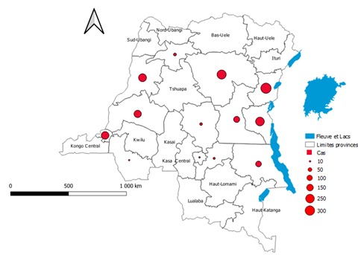
POINTS SAILLANTS
Cumul de cas de S1 à S31 est de 44 140 cas (contre 22 403 en 2024) dont 1211 décès ( contre 296 en 2024), soit une létalité de 2,7% (contre 1,1% en 2024).
1776 cas et 59 Décès, dont 19 décès communautaire soit une létalité de 3, 3% (SE31).
Dans l’ensemble du pays la diminution du nombre de cas de plus de -5,7% à la SE 31 par rapport à la semaine SE 30 (1883 Cas). La létalité est restée stationnaire à 3,4%.
La Moyenne de cas par semaine pendant les 4 dernières semaines est de 2056 soit 293 cas par jour, la moyenne de décès 4 dernières semaines est 85 soit 12 par jour.
79 ZS reparties dans 13 provinces ont rapporté au moins un cas durant la SE 31.
Préparatif de la vaccination réactive dans les 11 ZS ciblée à Kinshasa.
Situation épidémiologique SE 31 (PNECHOL-MD)
rovinces | 13
ZS | 79
as | 1776
Décès | 59
Létalité | 3,3
ombre d’échantillons prélevés | 25
Nombre d’échantillons positifs | 9
aux de positivité | 36%
Répartition spatiale de cas par province S31 2025

Slide 3
Situation épidemiologique SE 31 2025 (suite)
Evolution hebdomadaire de cas et létalité de SE 1 -31 de 2023-2025 en RDC
Situation des provinces touchées de la S28 à la S31 2025
Provinces | Semaine 28 |  | Semaine 29 |  | Semaine 30 |  | Semaine 31 |  | T.L | TV S31-30 | # ZS Touchées S31
 | Cas | décès | Cas | décès | Cas | décès | Cas | décès
Nord-kivu | 312 | 13 | 229 | 2 | 287 | 2 | 346 | 0 | 0,0 | 21 | 7
Tshopo | 742 | 28 | 427 | 24 | 321 | 7 | 274 | 15 | 5,5 | -15 | 3
Sud-Kivu | 250 | 4 | 259 | 1 | 236 | 1 | 251 | 1 | 0,4 | 6 | 14
Equateur | 117 | 13 | 175 | 11 | 215 | 18 | 209 | 18 | 8,6 | -3 | 8
Mai Ndombe | 291 | 37 | 286 | 20 | 283 | 20 | 179 | 6 | 3,4 | -37 | 6
Maniema | 90 | 0 | 100 | 5 | 123 | 11 | 124 | 9 | 7,3 | 1 | 7
Tanganyika | 204 | 2 | 242 | 1 | 128 | 1 | 108 | 1 | 0,9 | -16 | 4
Kinshasa | 271 | 13 | 315 | 10 | 200 | 11 | 195 | 5 | 2,6 | -3 | 22
Mongala | 39 | 2 | 46 | 2 | 13 | 1 | 30 | 1 | 3 | 131 | 1
Sankuru | 31 | 1 | 34 | 1 | 30 | 3 | 26 | 1 | 4 | -13 | 3
Lomami | 38 | 6 | 18 | 3 | 31 | 0 | 17 | 0 | 0 | -45 | 2
Kasai Oriental | 0 | 0 | 1 | 0 | 3 | 0 | 9 | 0 | 0 | 200 | 1
Kwango | 0 | 0 | 0 | 0 | 6 | 0 | 8 | 2 | 25 | 33 | 1
Kwilu | 5 | 1 | 30 | 7 | 2 | 0 | 0 | 0 | 0 | -100 | 0
Haut lomami | 2 | 0 | 2 | 0 | 4 | 0 | 0 | 0 | 0 | -100 | 0
Haut Katanga | 1 | 0 | 0 | 0 | 1 | 0 | 0 | 0 | 0 | -100 | 0
Kongo Central | 0 | 0 | 8 | 0 | 0 | 0 | 0 | 0 | 0 | 0 | 0
Total | 2393 | 120 | 2172 | 87 | 1883 | 75 | 1776 | 59 | 3,3 | -5,7 | 79
Dans l’ensemble du pays, la diminution du nombre de cas est de - 5,7% à la SE 31 par rapport à la semaine SE 30 ;
La situation s’améliore dans le Mai-Ndombe (-37 %), Tanganyika (-16 %), Tshopo (-15 %) et Kinshasa (-3 %) après le financement de la mise en œuvre du plan de riposte ;
La létalité reste élevée dans les DPS : Equateur (8,6%), Maniema (7,3%) et Tshopo (5,5%) ;
Le nombre des cas hebdomadaire reste élevé dans les DPS endémiques par rapport à la moyenne ordinaire.

Slide 4
RESULTATS DES ECHANTILLONS ANALYSES S31 2025
PROVINCES | ZS | Nombre d'échantillons analysés par la culture | Positif au V.C | Taux de positivité (%) | LABO
NORD KIVU | Goma | 9 | 7 | 77,78 | AMILABO GOMA
 | Karisimbi | 2 | 0 | 0,00
 | Kirotshe | 2 | 0 | 0,00
 | Nyiragongo | 12 | 2 | 16,67
TOTAL |  | 25 | 9 | 36
Le cumul d’échantillon prélevés de S1 à S31 est de 4950 dont 2140 échantillons positifs soit un taux de positivité de 43% et un taux de prélèvement de 13%
10 provinces sur les 16 ayant notifié des cas ont envoyé des échantillons dans les différents laboratoires du pays (INRB, AMI-Labo et Laboratoire de l’Equateur);
A la S31, le nombre d’échantillon prélevés est de 25 dont 9 échantillons positifs soit un taux de positivité de 36% et un taux de prélèvement de 1,4 %.( 25 échantillons prélevés sur le 1776 cas suspect de la S31)
L’objectif visé dans le PMSEC est de prélever au moins 50% des cas suspects de choléra.
Action des réponses
Coordination
Présentation hebdomadaire de la situation de choléra au cabinet du Ministre de la Santé Publique Hygiène et Prévoyance Sociale, à la coordination stratégique de lutte contre le choléra et le Mpox ;
Tenue de réunion préparatoire en vue de la visite du DG de CDC Africa ;
Participation hebdomadaire à la réunion du CNC et de surveillance ;
Tenue des réunions hebdomadaires de coordination et des différents piliers ;
Préparatif de la vaccination réactive dans les 11 ZS ciblées de la DPS Kinshasa.
Des opérations
Cartographie des sites d’implémentation des CTC avec la DPS Kinshasa ;
Cartographie des orphelinats et hospices des vieillards pour la sensibilisation ;
Collecte des rapports mensuels de tous les piliers ;
Identification des besoins en intrants au CTC, CHUR et à la DPS Kinshasa ;
Préparation du déploiement des EIR pour accompagner la DPS Kinshasa.
3. Surveillance
Investigation de 111 cas : 42 Lukolela, 2 Lolango-Mampoko, 9 Mbandaka, 14 Lil.Bobangi , 3 Bolenge, 4 Wangata, 21 Mankanza et 16 Irebu dans la province de l’Equateur ;
Formation sur l’utilisation des TDR choléra dans 10 ZS de la ville province de Kinshasa ;
Poursuite des investigations dans les ZS en épidémies.
4. Labo
Prélèvement systématique des échantillons chez les personnes suspectes ;
Acheminement des échantillons vers le Laboratoire ;
Rendu des résultats des échantillons analysés.
5. Planification
Micro planification dans les provinces nouvellement affectées (Mai-Ndombe, Equateur, Mongala, Lomami, Kwilu et Kongo-Central);
Elaboration du SITREP journalier sur la situation épidémiologique de la semaine 31.
6. PCI-Wash
Quadrillage avec 50 Equipes dans les ZS de Kalemie et Nyemba pour la distribution des SRO ;
Installation de 11 PSRO dans les 2 ZS de la ville Kalemie;
Poursuite des activités ciblés communautaire (CATI) dans les DPS Nord Kivu, Sud Kivu, Tanganyika ;
Renforcement de capacité de 9 équipes des brigades de ZS de la DPS Kinshasa et sur le PCI WASH;
Appui à la DPS Equateur sur l’évaluation des analyses chimiques et microbiologiques de l’eau potable à la prison central de Mbandaka (appui OMS, Oxfam, Icap…);
Fonctionnalité de deux sites de potabilisation de l’eau avec l’appui de l’UNICEF via la CRRDC dans le Tanganyika.
7. PEC Holistique
Poursuite de la PEC dans les différents CTC (OMS, UNICEF, MSF).
8. Logistique
Déploiement des intrants dans les différentes provinces qui sont entrées en épidémies par le SGI choléra (Maï-Ndombe, Equateur, Mongala, Kongo-Central, Kwilu) ;
Evaluation des besoins en intrants et médicaments;
Livraisons des intrants de Labo dans les ZS Maluku 1 et Ngiri-Ngiri ;
Dotation par le Directeur régional de l’OMS des intrants au CTC Ngiri Ngiri ;
Dotation des intrants au CTC CHUR (Ex Mama Yemo) par le SGI-Choléra.
9. CREC
Diffusion des messages de sensibilisation à la radio Okapi , BOSOLO TV, RTVS1, RTNC, Télé 50 et B-One TV ;
Appui aux provinces sur la vulgarisation des activités de santé publique en lien avec le choléra ;
Sensibilisation de la population sur les mesures d’hygiènes ;
Diffusion du spot en Lingala et Français dans 32 radios au niveau des différents marchés de la ville de Kinshasa.
10. Vaccination
Préparatifs de la vaccination réactive dans 11 ZS de Kinshasa.

Slide 5
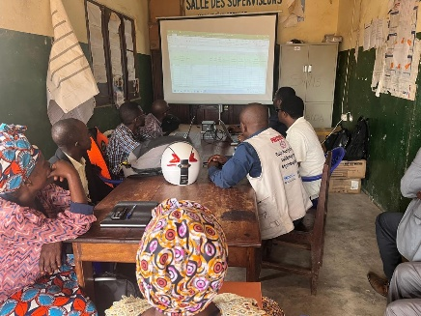
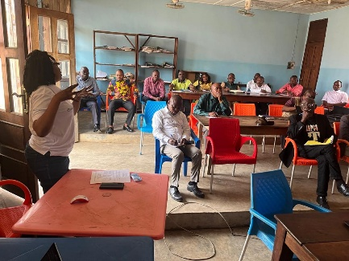
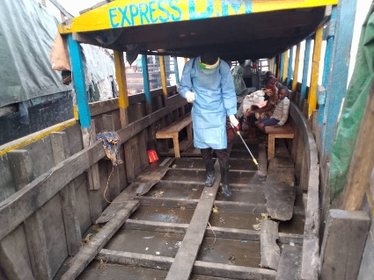
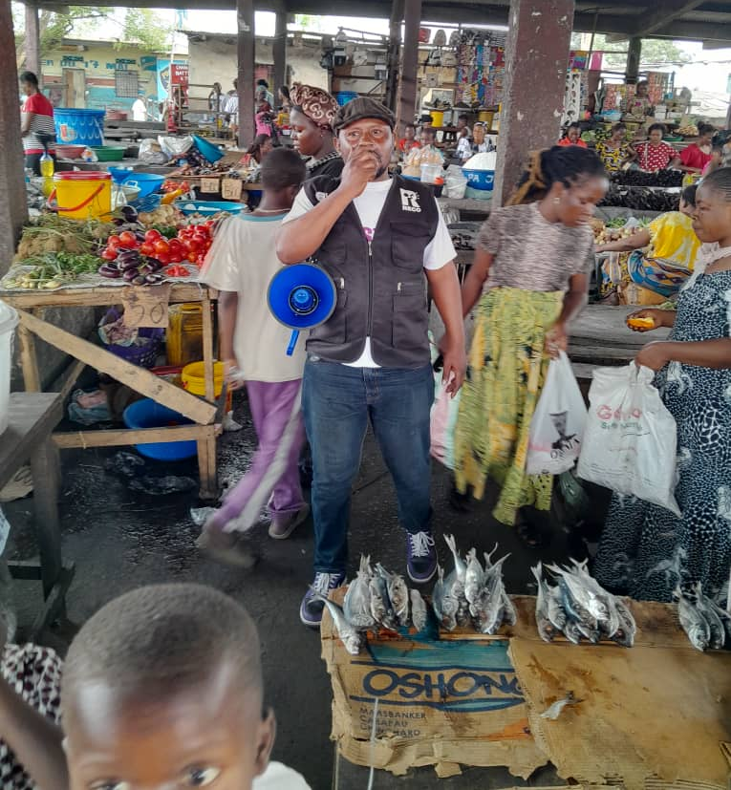
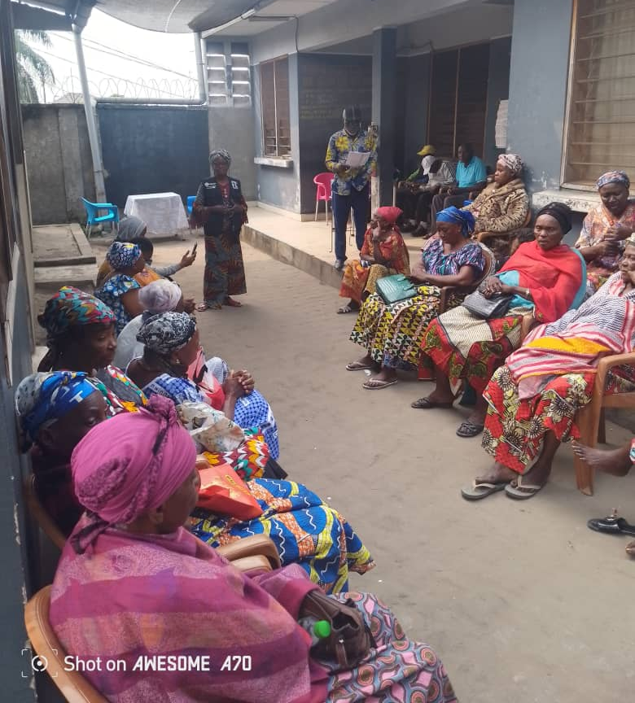
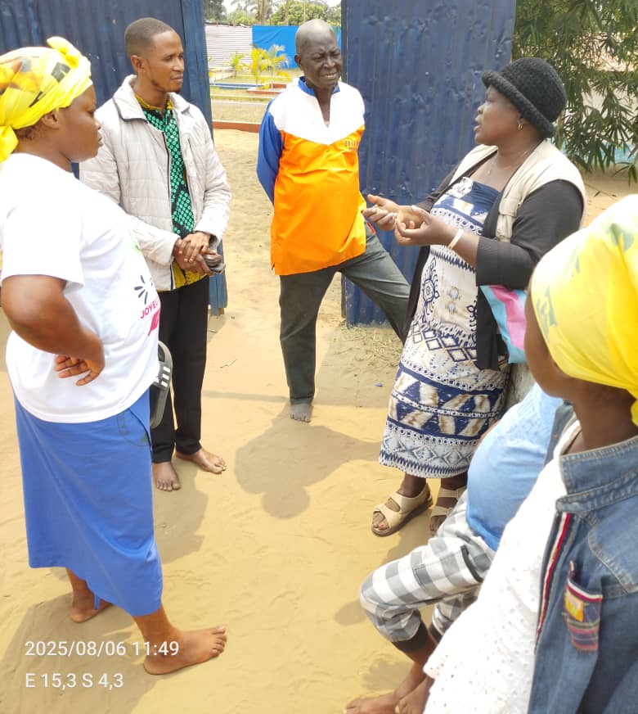
Défis
Recommandations
Faible motivation des acteurs sur terrain ;
Faible réalisation des investigations de qualité dans les ZS en épidémie ;
Faible proportion des Service EHA, BH et RECO formés dans le quadrillage ;
Insuffisance en intrants et équipements PCI dans les ZS nouvellement touchées;
Faible mobilisation sociale ;
Insuffisance de PTRO dans les différentes ZS en épidémie;
Manque de PEC nutritionnelle dans certains CTC ;
Faible utilisation des données en ligne pour orienter les activités de riposte dans les DPS ;
Faible appui aux coordinations provinciales SGI-choléra pour la mise en œuvre des activités de riposte ;
Faible couverture en laboratoire de niveau P2 pour réaliser la culture de PCR allongeant le délai de la confirmation biologique ;
Rupture en TDR ;
Pas de financement des provinces à risque potentiel pour : renforcer la surveillance, mettre à disposition les TDR et les kits choléra
Améliorer la motivation des acteurs sur terrain
Renforcer les investigations de qualité dans les ZS en épidémie ;
Renforcer les services EHA, BH et RECO formés dans le quadrillage ;
Doter les ZS nouvellement touchées en intrants et équipements PCI;
Renforcer la mobilisation sociale ;
Augmenter les nombres des PTRO dans différentes ZS en épidémie ;
Appuyer la PEC nutritionnelle dans certains CTC ;
Faire de plaidoyer pour installer des bases des données en lignes dans les provinces nouvellement touchées ;
Faire le plaidoyer pour appuyer les coordinations provinciales SGI-choléra dans leurs des activités de riposte ;
Augmenter la couverture en laboratoire de niveau P2 pour confirmation biologique ;
Approvisionner le ZS en TDR ;
Photos
Séance de travail d’harmonisation de la base des données ( LL)de la ZS ALunguli
Briefing de la DPS Maniema sur le fonctionnement du SGI
Désinfection des bateaux au port de Mai-Ndombe
sensibilisation de la population des ZS touchées par le choléra dans la ville de Kinshasa

Slide 6
Pour toute information supplémentaire, veuillez contacter :
Pour l’Institut National de Santé Publique (INSP) de la RDC
Le Directeur Général de l’INSP
Dr MWAMBA KAZADI Dieudonné
Tel. : +243 816 040 145
E-mail : dieudonnemwambakazadi@gmail.com
Le Coordonnateur du COUSP
Prof NGANDU Christian
Tél. : +243 998 091 915
E-mail : nganduchristian@ymail.com
L’Incident Manager SGI / Choléra
Dr Didier GASIAGWA
Tél. + 243 816 061 975
E-mail : didier.gasigwa@outlook.com
L’Incident Manager Adjointe
EPI MUTOMBO TINDA Anny
Tél. +243 825 936 662
E-mail : anniemutombo7@gmail.com

